Slide 1



Výukový materiál
zpracovaný v rámci projektu
Registrační číslo projektu: CZ 1.07/1.4.00/21.1886
Šablona: 52 Sada: Př 7/36
Předmět: přírodopis
Ročník: 7.
Jméno autora (vč. titul): Mgr. Petr Střížek
Škola – adresa: ZŠ Ústí nad Labem – Hluboká 150

Slide 2
kmen: STRUNATCI - test
Klíčová slova: srdce, struna hřbetní, ocas, pláštěnci, obratlovci, bezlebeční ….
Anotace: pomocí otázek ověřování znalostí z kmene strunatců

Slide 3
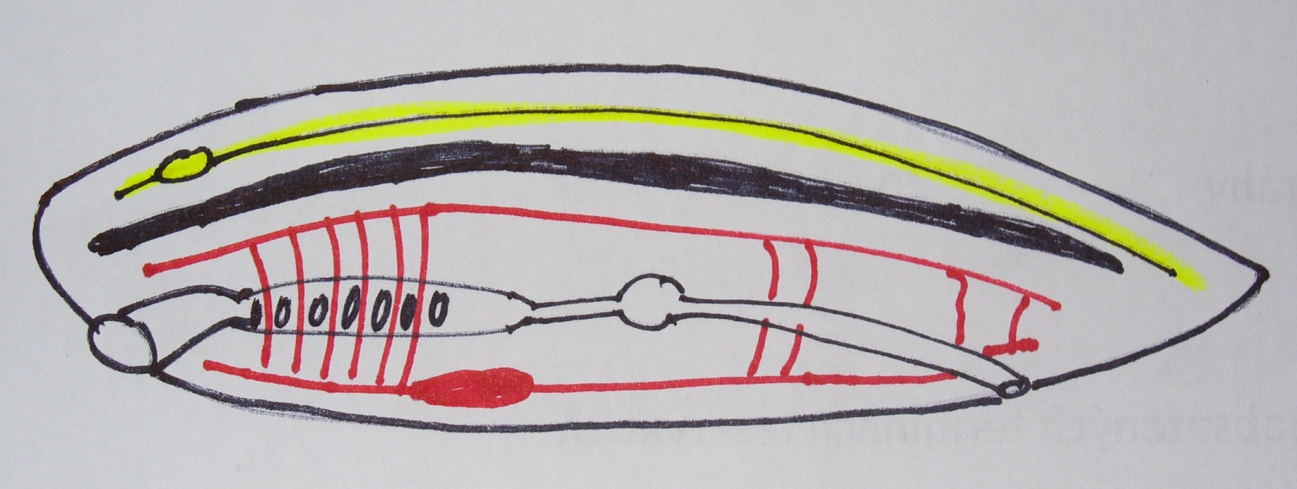
1. Napiš znaky strunatců.
?????
?????
???
???
????
Obr. 1

Slide 4
2. Napiš tři podkmeny strunatců.
?
?
?

Slide 5
3. Vyjmenuj sedm tříd obratlovců.
?
?
?
?
?
?
?

Slide 6
4. DOPLŇ CHYBĚJÍCÍ SLOVA.
Struna hřbetní je u obratlovců nahrazena _ _ _ _ _ _, která je tvořena _ _ _ _ _ _ _.

Slide 7
1. Napiš znaky strunatců.
Trubicovitá nervová soustava
Struna hřbetní
ocas
Uzavřená cévní soustava
Srdce na břišní straně těla
Obr. 1

Slide 8
2. Napiš tři podkmeny strunatců.
PLÁŠTĚNCI
BEZLEBEČNÍ
OBRATLOVCI

Slide 9
3. Vyjmenuj sedm tříd obratlovců.
KRUHOÚSTÍ
OBOJŽIVELNÍCI
PLAZI
PTÁCI
SAVCI
PARYBY
RYBY

Slide 10
4. DOPLŇ CHYBĚJÍCÍ SLOVA.
Struna hřbetní je u obratlovců nahrazena P Á T E Ř Í, která je tvořena O B R A T L I.

Slide 11
ZDROJE:
není-li uvedeno jinak, vlastní práce autora

